Slide 1
TRƯỜNG ĐẠI HỌC CÔNG NGHỆ THÔNG TIN KHOA KỸ THUẬT MÁY TÍNH -----o0o----- BÁO CÁO THỰC TẬP DOANH NGHIỆP Nghiên cứu về Automotive Open System Architecture dựa trên thực hành Kit STM8L
Sinh viên thực tập: TRẦN THANH DUY
PHẠM KIM THÀNH
LƯƠNG QUỐC HẢI
NGUYỄN TẤN PHÁT
LÃ TUẤN VINH
Người hướng dẫn tại công ty: NGUYỄN ĐÌNH THANH
Người hướng dẫn tại trường: THẦY TRẦN ĐẠI DƯƠNG
Ngày báo cáo: 09/01/2020

Slide 2
Nội dung
Thông tin thực tập
Công việc được giao
Đồ án thực tập
Phân công công việc
Khó khăn và cách vượt qua
Kinh nghiệm nhận được
Thảo luận
2

Slide 3
Thông tin thực tập
Công ty: Lab Automotive của Fsoft.
Thời gian: 6/6/2019 đến ngày 5/9/2019 (13 tuần).
Hình thức: toàn thời gian (5 ngày/tuần).
Đồ án thực tập: Nghiên cứu về Automotive Open System Architecture dựa trên thực hành Kit STM8L
3

Slide 4
Các công việc được giao (1/5)
STT | Công việc được giao | Thời gian
Section 1: General & Tool | Lesson 1: Introduction about FGA.AIS Introduction about Embedded Trainning Course
 | Lesson 2: Source code management SVN and GIT Practice about SVN/GIT
 | Lession 3: Embedded Overview
 | Self study: Embedded Overview and Environment
4

Slide 5
Các công việc được giao (2/5)
STT | Công việc được giao | Thời gian
Section 2: Embedded Trainning Basic Embedded | Lesson 1: STM8L Board Overview
 | Lesson 2: I/O interface: General-Purpose Input/Output (GPIO)
 | Lession 3: Peripherals Clock distribution & Multipurpose Clock Generator
 | Lession 4: I/O Interface, Interrupt
 | Lession 5: Communication Stack: SPI, I2C, UART
 | Lession 6: Timer
5

Slide 6
Các công việc được giao (3/5)
STT | Công việc được giao | Thời gian
Section 2: Embedded Trainning Basic Embedded | Lession 7: Linker: Ethernet, USB
 | Lession 8: Realtime Operating System
 | Solf Skill: Apply management method in task control. Task schedule & adjust effort in working
 | Mock Project: I/O Interrupt, UART.
6

Slide 7
Các công việc được giao (4/5)
STT | Công việc được giao | Thời gian
Section 3: Embedded Trainning Special AutoSar. | Lession 1: Autosar Overview
 | Lession 2: Microcontroler Overview: MCU, WDT, GPT
 | Lession 3: I/O Overview: DIO,PORT, PWM
 | Lession 4: ADC
 | Lession 5: Memory driver Overview: Flash Communication Modules: CAN, LIN Communication: SPI Communication: ETH
 | Mock Project: Summary and Assigment Project
 | Solf Skill: Estimation and planning Traceability Impact analysis Review guideline
7

Slide 8
Các công việc được giao (5/5)
STT | Công việc được giao | Thời gian
Section 4: Testing in Embedded. | Testing in Embedded: Practice Unit Test on source code MOCK
8

Slide 9
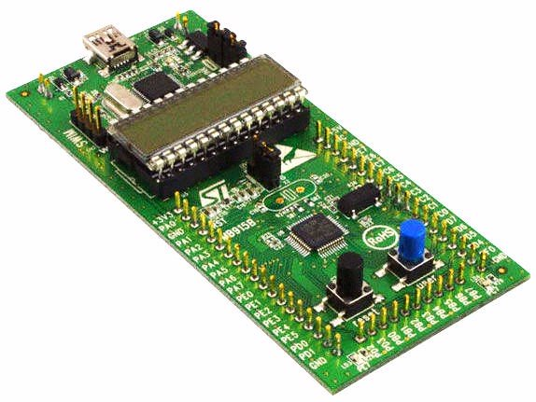
Đồ án thực tập (1/6)
Thực hành trên board STM8L để nắm rõ cách hoạt động, lập trình cho vi điều khiển:
9

Slide 10
Đồ án thực tập (2/6)
Các tính năng chính:
Bộ vi điều khiển STM8L152C6T6, 32 KB Flash, RAM 2 KB, 1 KB EEPROM trong 48-pin LQFP
ST-Link trên bo mạch với công tắc chế độ chọn để sử dụng bộ làm ST-Link độc lập (với đầu nối SWIM để lập trình và gỡ lỗi)
Hai đèn LED màu đỏ; LD1 cho giao tiếp USB, LD2 cho 3.3 V bật nguồn.
Được thiết kế để được cấp nguồn bằng USB hoặc nguồn cung cấp bên ngoài 5 V hoặc 3,3 V
Có thể cung cấp ứng dụng đích với 5 V và 3 V
Hai đèn LED của người dùng, LD3 và LD4 (xanh lá cây và xanh dương)
Hai nút nhấn (User và Reset)
Tôi DD đo lường hiện tại
LCD 28-pin DIP (24 phân đoạn, 4 commons)
Đầu đề mở rộng cho tất cả các QFP48 I / Os cho kết nối nhanh chóng để tạo mẫu bảng để dễ dàng thăm dò
10

Slide 11
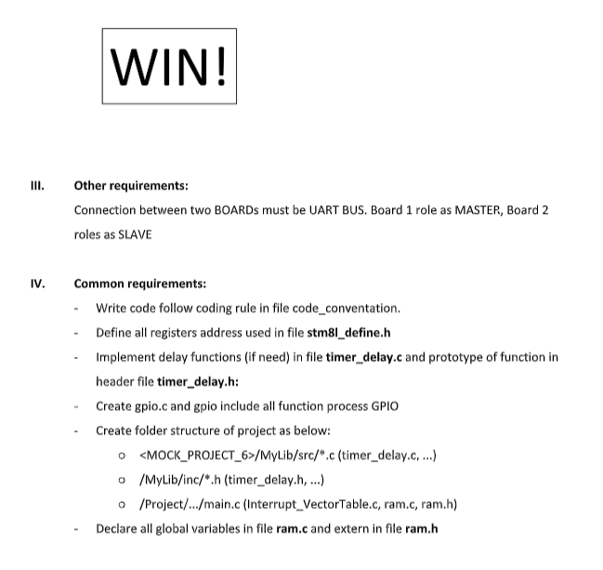
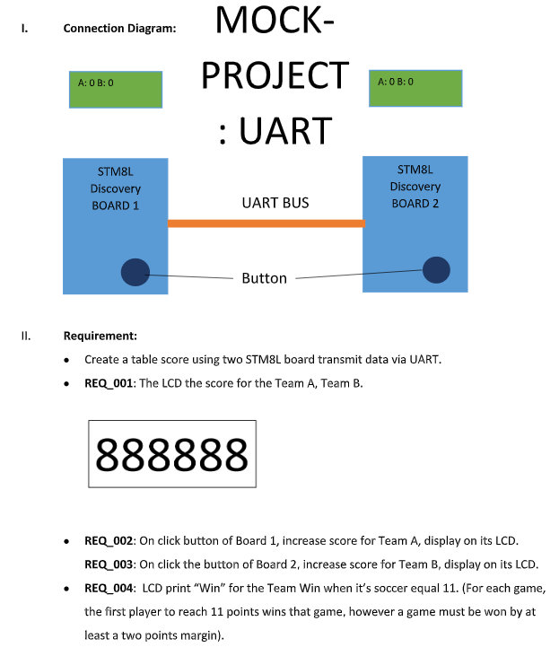
Đồ án thực tập (3/6)
11

Slide 12
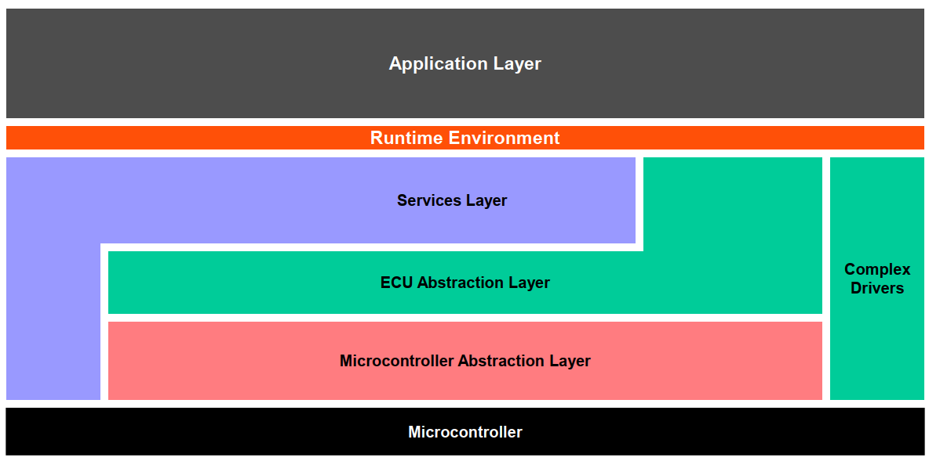
Đồ án thực tập (4/6)
Tìm hiểu về AutoSar và viết driver cho các module liên quan: AUTOSAR (AUTomotive Open System Architecture)
12

Slide 13
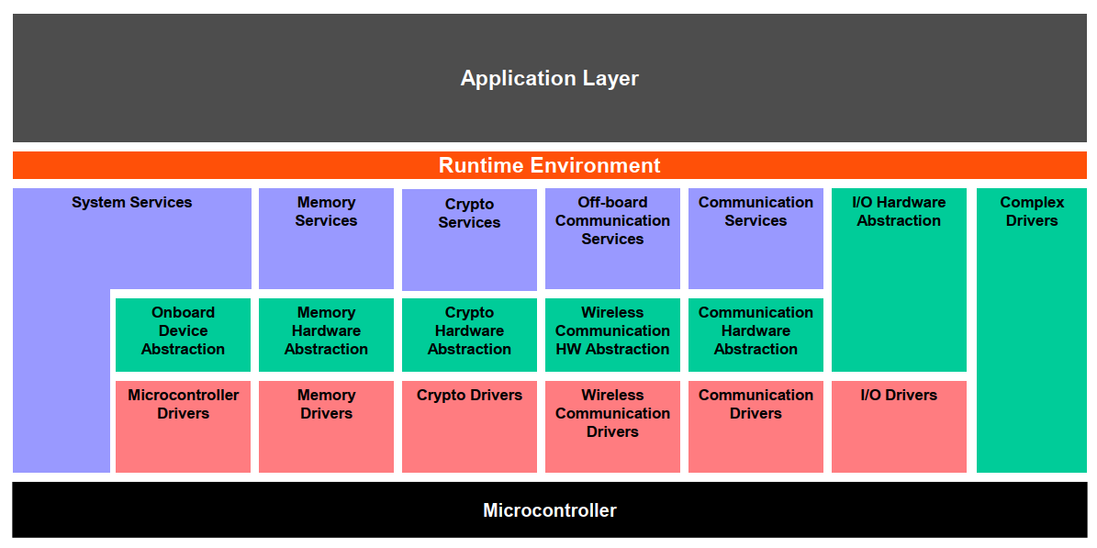
Đồ án thực tập (5/6)
Tìm hiểu về AutoSar và viết driver cho các module liên quan: AUTOSAR (AUTomotive Open System Architecture)
13

Slide 14
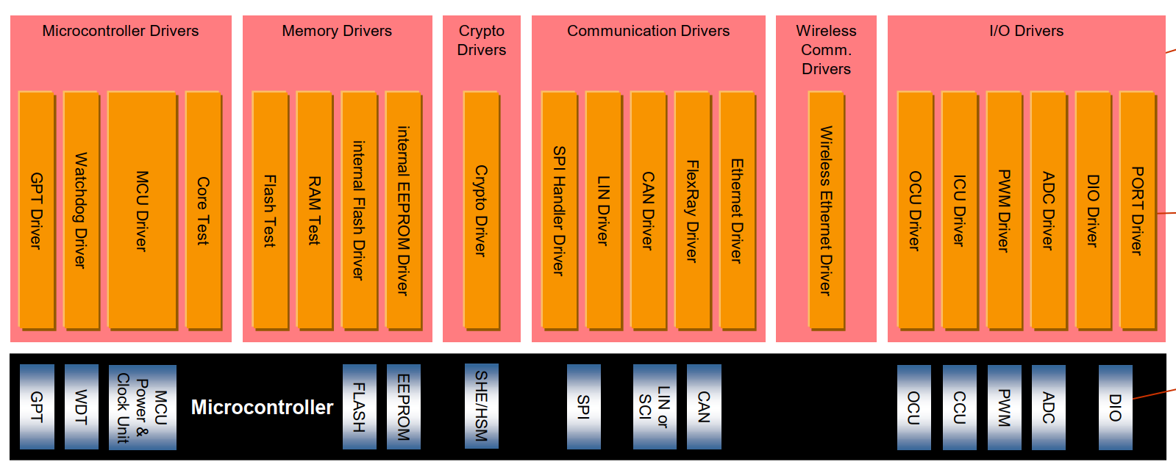
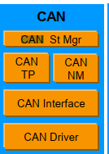
Đồ án thực tập (6/6)
Tìm hiểu về AutoSar và viết driver cho các module liên quan: AUTOSAR (AUTomotive Open System Architecture)
14

Slide 15
Phân công công việc (1/10)
Trần Thanh Duy
Section 2:
Tìm hiểu về Board STM8L, giao tiếp I/O interface và các thanh ghi liên quan.
Tìm hiểu và ghi chú các thanh ghi quan trọng, cần thiết của chức năng Interrupt.
Kiểm tra và sửa lỗi cho chức năng UART
Tìm hiểu và ghi chú về các thanh ghi chức năng của Timer
Viết thư viện cho LCD trên Board hoạt động
Tìm hiểu về cách hoạt động của Realtime Operating System
15

Slide 16
Phân công công việc (2/10)
Trần Thanh Duy
Section 3:
Tìm hiểu và viết báo cáo sơ lược về Autosar
Viết báo cáo về chức năng cơ bản của PORT và PWM của Autosar
Tìm hiểu về CAN Network Management trên Autosar
Thuyết trình về CAN Network Management trên Autosar
Section 4:
Tìm hiểu về phần Test planning và Test execution
Áp dụng kiến thức đã được trainning để test lại từng chức năng của bài Mock UART ở Section 2
16

Slide 17
Phân công công việc (3/10)
Lương Quốc Hải
Section 2:
Tìm hiểu Board STM8L, các chân I/O, các thanh ghi.
Cách đọc tài liệu và tìm kiếm các chức năng tương ứng của các thanh ghi.
Đầu tiên học về I/O interface: GPIO, cách cấu hình các chân không dùng thư viện.
Tiếp theo tìm hiểu về Clock và Interrupts → Viết Interrupts Button, GPIO.init.
Tìm hiểu về cách truyền dữ liệu dùng: SPI, I2C, UART. Cấu hình tiêu chuẩn cho các phương thức trên. Ở bài Midterm Mock thì nhóm em làm về UART → Cấu hình UART (Init)
Tìm hiểu về Timer, các loại Timer và chức năng cho từng yêu cầu (Timer1)
Viết font chữ cho thư viện LCD trên Board.
Tìm hiểu về RTOS và cách hoạt động của nó.
17

Slide 18
Phân công công việc (4/10)
Lương Quốc Hải:
Section 3:
Giới thiệu tổng quát về Autosar, hiểu được tầm quan trọng của Autosar.
Viết báo cáo về chức năng cơ bản của PORT và PWM của Autosar
Tổng quát về Microcontroler: MCU, WDT, GPT
Tỉm hiểu về CAN Network Management trên Autosar và tạo Init (CAN.INIT)
Section 4:
Tổng quát về Testing, Unit Test
Từ bài Midterm Mock áp dụng Unit Test để kiểm tra hệ thống và ghi nhận kết quả.
18

Slide 19
Phân công công việc (5/10)
Lã Tuấn Vinh
Section 2:
Đọc datasheet và chức năng các thanh ghi GPIO của STM8L.
Tìm hiểu trên mạng cách lập trình GPIO cho STM8L không cần thư viện.
Lập trình button, set clock, Interrupts, GPIO cơ bản.
Đọc reference manual và user manual để lập trình LCD trên kit STM8L.
Đọc chức năng thanh ghi và lập trình SPI , I2C trên STM8L.
Đọc qua lý thuyết về RTOS.
Test , đối chiếu code, sửa lỗi và thảo luận với các bạn trong nhóm.
19

Slide 20
Phân công công việc (6/10)
Lã Tuấn Vinh
Section 3:
Đọc lý thuyết và viết báo cáo về chuẩn Autosar.
Đọc lý thuyết và viết báo cáo về giao thức CAN.
Viết và thuyết trình về thuật toán để giải quyết yêu cầu đề bài của công ty FPT đưa ra.
Section 4:
Tìm hiểu về Testing và Unit Test.
Xem lại các phần trước để làm Mock Project.
20

Slide 21
Phân công công việc (7/10)
Phạm Kim Thành
Section 2:
Tìm hiểu chức năng thanh ghi GPIO, cách xem địa chỉ các thanh ghi cơ bản.
Đọc lý thuyết UART, Interrupt, Timer, SPI, I2C.
Đọc reference manual để lập trình LCD cho STM8L.
Lập trình các chức năng và giao tiếp cơ bản của STM8L(GPIO, Interrupt, Set Clock, Timer, UART, I2C, SPI).
Thảo luận và fix bug code với các thành viên trong nhóm.
Làm slide và thuyết trình về UART.
Tìm hiểu và cách sử dụng thư viện RTOS.
21

Slide 22
Phân công công việc (8/10)
Phạm Kim Thành
Section 3:
Đọc lý thuyết và làm slide về Autosar.
Đọc lý thuyết, lập trình test thử và thuyết trình về CAN.
Viết và sửa lỗi code với các thành viên trong nhóm.
Vẽ sơ đồ giải thuật theo đề bài SPI mà công ty đưa ra.
Đọc và viết báo cáo các chức năng của PWM.
Đọc lý thuyết về MCU, WDP, GPT.
Section 4:
Tìm hiểu về Test và Unit Test.
Vận dụng những thứ đã học để làm Mock Project.
Làm slide phân chia công việc và tổng hợp những thứ nhóm đã làm trong kỳ thực tập.
Thuyết trình Mock Project.
22

Slide 23
Phân công công việc (9/10)
Nguyễn Tấn Phát
Section 2:
Tìm hiểu về Board STM8L, giao tiếp I/O interface và các thanh ghi liên quan.
Tạo thư viện cơ bản cho kit STM8L
Giúp các bạn trong nhóm hiểu về thư viện cơ bản dựa vào đó để hoàn thành các bài tập được giao
Phân tích và phân chia công việc của các bài tập được giao
Hướng dẫn và fix lỗi code của từng thành viên
Tìm hiểu về cách hoạt động của RTOS
23

Slide 24
Phân công công việc (10/10)
Nguyễn Tấn Phát
Section 3:
Phân tích và phân chia công việc
Tìm hiểu và viết báo cáo sơ lược về Autosar
Đọc lý thuyết và viết báo cáo về giao thức CAN.
Viết và thuyết trình về thuật toán để giải quyết yêu cầu đề bài của công ty FPT đưa ra.
Giám sát quá trình test và viết báo cáo
Tìm hiểu về phần Test planning và Test execution
Áp dụng kiến thức đã được trainning để test lại từng chức năng của bài Mock UART ở Section 2
24

Slide 25
Thách thức và cách vượt qua
Nội dung | Thách thức | Cách vượt qua | Kết quả
Khối lượng công việc và thời gian | Khối lượng công việc lớn, phải hoàn thành đúng hạn | Lập kế hoạch | Hoàn thành đúng tiến độ nhưng kết quả chưa hoàn hảo
 |  | Làm thêm giờ
Tiếng Anh | Yếu về kỹ năng: đọc, viết | Tự học thêm | Có thể đọc và viết báo cáo bằng tiếng Anh
 |  | Tra từ điển
 |  | Tham khảo các mẫu báo cáo
Đồ án | Còn yếu về làm đồ án nhóm | Thảo luận nhiều với các thành viên | Biết cách đọc tài liệu và cấu hình các chức năng cơ bản cho một module, MCU
 |  | Phân chia công việc rõ ràng
 |  | Trao đổi thêm với Trainner
25

Slide 26
Kinh nghiệm nhận được
Hiểu rõ cách đọc tài liệu về vi điều khiển
Học được cách cấu hình cơ bản về các thanh ghi chức năng của STM8L
Hiểu về các loại xung và cấu hình xung nhịp cho STM8L hoạt động
Củng cố kiến thức và thực hành nhuần nhuyễn hơn về Interrupt
Biết cách debug về UART, cách để 2 board giao tiếp với nhau tốt nhất
Biết cách sử dụng Timer cho các chức năng khác đặc biệt là PWM
Hiểu nguyên lý hoạt động và có thể tự viết thư viện cho module LCD
Biết cách chạy RTOS cho các dòng vi điều khiển nhỏ
Lần đầu biết đến Autosar
Đã tìm hiểu và ở mức có thể đọc được tài liệu về module PWM và PORT
Hiểu sơ về nguyên lý hoạt động của CAN Network Management trên Autosar
Biết cách vận dụng, phân tích các trường hợp để test một module hoặc một sản phẩm đã hoàn thiện
26

Slide 27
Nhận xét, góp ý về chương trình đào tạo của Khoa (1/2)
Nhận xét:
Các môn học cơ sở ngành của khoa như Lý thuyết mạch điện, Vi xử lý – vi điều khiển, Hệ thống nhúng… đã cung cấp cho nhóm khối kiến thức cơ bản về việc lập trình nhúng, mạch điện tử để dễ dàng đi vào tìm hiểu và hoàn thành công việc được giao ở đợt thực tập.
Cùng với đó thì các môn học như Thiết kế luận lý số, Xử lý tín hiệu số đã rèn luyện và nâng cao khả năng tư duy, logic và giải quyết vấn đề hơn.
Câu lạc bộ CEEC cung cấp phòng LAB, linh kiện hỗ trợ việc học tập.
Tuy nhiên còn một số hạn chế như: môn Vi xử lý – vi điều khiển học về dòng 8051 và 8086 khá cũ làm việc tìm kiếm linh kiện học tập, thực hành khá khó khăn.
27

Slide 28
Nhận xét, góp ý về chương trình đào tạo của Khoa (2/2)
Góp ý:
Hướng dẫn thêm cho sinh viên về việc lựa chọn tài liệu học tập
Nâng cấp một số linh kiện cũng như phòng thực hành đã cũ
Hỗ trợ và kiểm tra lại về linh kiện thực hành
Tăng thêm tiết thực hành
Phát huy tinh thần làm việc nhóm của sinh viên
Nâng cao điểm đồ án hơn là điểm thi
28

Slide 29
CẢM ƠN!
29

Slide 30
30

